Slide 1
Szkolenie Instrumentacja OpenTelemetry
Collector

Slide 2
Plan szkolenia
Dzień 1: Wprowadzenie, Konfiguracja i Instrumentacja
Sesja 1: Przegląd Obserwowalności
Sesja 2: Wprowadzenie do OpenTelemetry
Sesja 3: Instrumentacja z OpenTelemetry
Sesja 4: Zbieranie i Eksport Danych
Dzień 2: Wizualizacja, Tematy Zaawansowane i Praktyczne Ćwiczenia
Sesja 1: Zaawansowane Tematy OpenTelemetry
Sesja 2: Rozwiązywanie Problemów i Analiza
Sesja 3: Collector: Infrastructure
Sesja 4: Projekt Końcowy

Slide 3
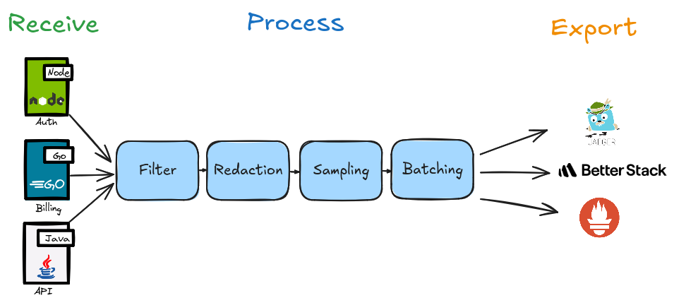
Collector
Zalety używania OpenTelemetry Collector
Centralizacja przetwarzania telemetrycznego
Collector pozwala na scentralizowane przetwarzanie wszystkich danych telemetrycznych (logów, metryk, śladów) z różnych źródeł. Dzięki temu można zarządzać całą infrastrukturą telemetryczną w jednym miejscu. Przykład: W architekturze mikrousług każda usługa wysyła dane telemetryczne do Collectora, który następnie przekazuje je do odpowiednich backendów.
https://github.com/open-telemetry/opentelemetry-collector-contrib/

Slide 4
Collector
2. Niezależność od dostawcy
Collector działa jako warstwa abstrakcji między twoją aplikacją a różnymi backendami, np. Prometheus, Jaeger, Datadog. Pozwala to na łatwą zmianę backendu bez konieczności modyfikowania aplikacji. Yaml example: # Konfiguracja OpenTelemetry Collector dla Prometheusa exporters: prometheus: endpoint: "0.0.0.0:9090" # Konfiguracja dla Datadoga exporters: datadog: api: site: "datadoghq.com" api_key: "<API_KEY>"
Prometheus
Collector
Datadog
https://betterstack.com/community/guides/observability/opentelemetry-collector/

Slide 5
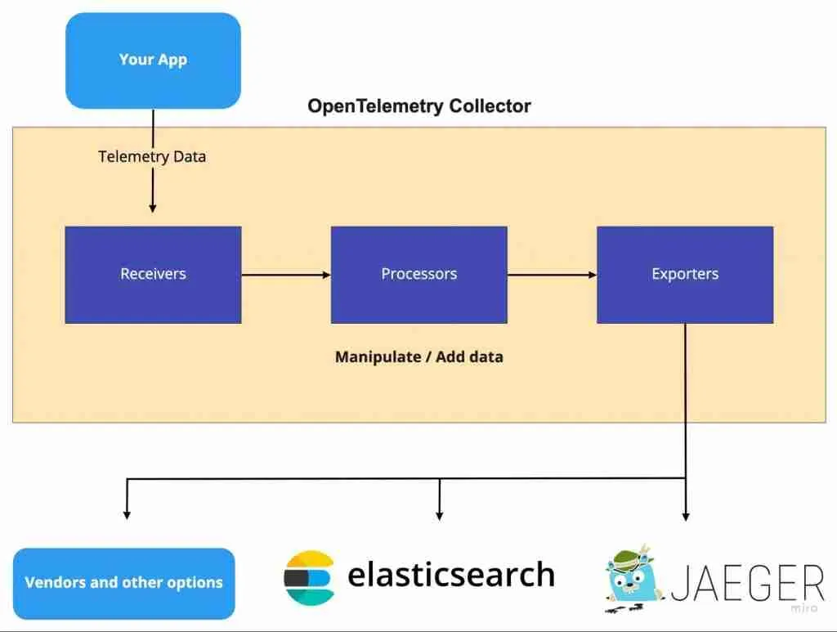
Collector
Przetwarzanie danych telemetrycznych Collector umożliwia przetwarzanie danych przed ich wysłaniem do backendu: np. filtrowanie, agregację, próbkowanie (sampling), czy wzbogacenie danych. Collector może zastosować próbkowanie, aby wysłać tylko część z nich do backendu, co zmniejsza obciążenie. Yaml example: yaml processors: batch: timeout: 10s probabilistic_sampler: sampling_percentage: 10.0
https://www.aspecto.io/blog/opentelemetry-collector-guide/

Slide 6
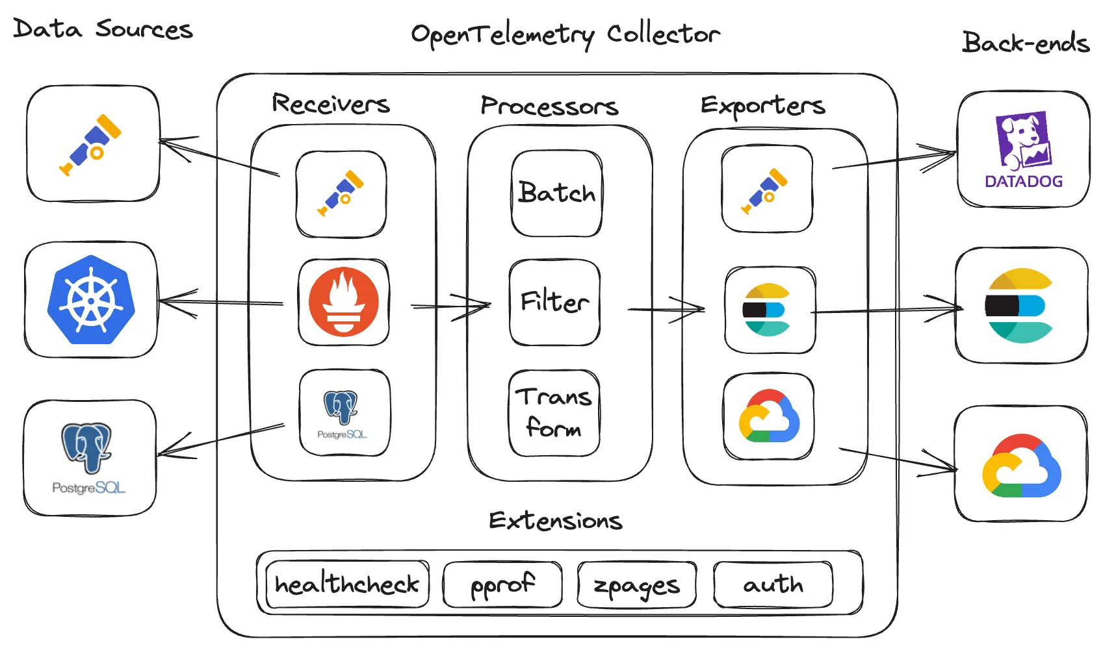
Collector
Obsługa wielu protokołów i formatów
Collector może zbierać dane telemetryczne z różnych protokołów (np. OTLP, Jaeger, Zipkin, Prometheus), co sprawia, że łatwo integruje się z istniejącą, prawie każdą* infrastrukturą.
https://observiq.com/blog/how-to-install-and-configure-an-opentelemetry-collector

Slide 7
Collector
Obsługa wielu protokołów i formatów
Prawie każda infrastruktura:
Zamknięte systemy monitoringu oparte na własnościowych rozwiązaniach
Systemy legacy z niestandardowymi formatami telemetrii
Wysoce spersonalizowane, własne rozwiązania
Systemy czasu rzeczywistego z wymaganiami niskiego opóźnienia
Wysoce wyspecjalizowane narzędzia branżowe
https://observiq.com/blog/how-to-install-and-configure-an-opentelemetry-collector

Slide 8
Collector
Obsługa wielu protokołów i formatów
Prawie każda infrastruktura:
Zamknięte systemy monitoringu oparte na własnościowych rozwiązaniach
Systemy o zamkniętym kodzie źródłowym mogą nie oferować otwartych API ani standardowych protokołów (takich jak OTLP, Jaeger, Prometheus) do przetwarzania metryk, logów i śladów.
Rozwiązania:
Własne Eksportery/Odbiorniki
Wtyczki zewnętrzne
Systemy pośredniczące: np. proxy

Slide 9
Collector
Obsługa wielu protokołów i formatów
Prawie każda infrastruktura:
Zamknięte systemy monitoringu oparte na własnościowych rozwiązaniach
Systemy legacy z niestandardowymi formatami telemetrii
Starsze systemy mogą generować dane telemetryczne w formatach nieobsługiwanych przez OpenTelemetry Collector, np. logowanie do SQLa
Rozwiązania:
„Translatory” formatów
Własne receivery
Wrappery,

Slide 10
Collector
Obsługa wielu protokołów i formatów
Prawie każda infrastruktura:
Zamknięte systemy monitoringu oparte na własnościowych rozwiązaniach
Systemy legacy z niestandardowymi formatami telemetrii
Wysoce spersonalizowane, własne rozwiązania
Własne systemy telemetrii często wykorzystują niestandardowe formaty lub API, których OpenTelemetry nie obsługuje. Rozwiązania:
Własne integracje: Opracowanie niestandardowych komponentów, takich jak odbiorniki lub eksporterzy, do integracji z własnymi systemami.
Standaryzacja formatów: Rozważenie standaryzacji telemetrii w obsługiwanych formatach (np. OTLP, Jaeger) jako część modernizacji architektury.
https://observiq.com/blog/how-to-install-and-configure-an-opentelemetry-collector

Slide 11
Collector
Obsługa wielu protokołów i formatów
Prawie każda infrastruktura:
Zamknięte systemy monitoringu oparte na własnościowych rozwiązaniach
Systemy legacy z niestandardowymi formatami telemetrii
Wysoce spersonalizowane, własne rozwiązania
Systemy czasu rzeczywistego z wymaganiami niskiego opóźnienia
Systemy o bardzo wysokich wymaganiach dotyczących niskiego opóźnienia mogą odczuwać wpływ dodatkowego obciążenia wynikającego z kolekcji telemetrii. Rozwiązania:
Optymalizacja konfiguracji, np. poprzez zmniejszenie rozmiaru pakietów, ograniczenie przetwarzania
Przetwarzanie na krawędzi
Eksport bezpośredni

Slide 12
Collector
Obsługa wielu protokołów i formatów
Prawie każda infrastruktura:
Zamknięte systemy monitoringu oparte na własnościowych rozwiązaniach
Systemy legacy z niestandardowymi formatami telemetrii
Wysoce spersonalizowane, własne rozwiązania
Systemy czasu rzeczywistego z wymaganiami niskiego opóźnienia
Wysoce wyspecjalizowane narzędzia branżowe
Niektóre narzędzia branżowe (np. w medycynie, finansach czy IoT) mogą używać niestandardowych formatów, często w środowiskach z silnymi regulacjami. Rozwiązania:
Własne adaptery zgodności
Systemy proxy

